Slide 1
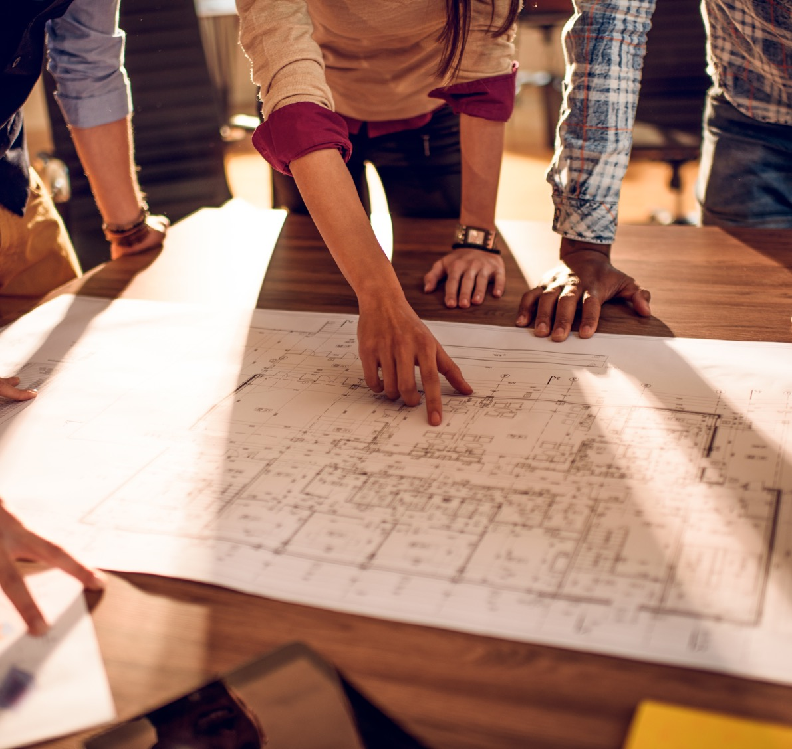
CIDADANIA E RELAÇÕES DE TRABALHO
ÉTICA E CIDADANIA ORGANIZACIONAL aula07
Professora paula

Slide 2
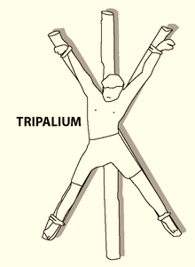
Origem da palavra trabalho
Do Latim = “tripalium”
instrumento formado por três(tri) pés ou paus, foi muito usado na antiguidade para tortura;

Slide 3

HISTÓRIA DO TRABALHO NO MUNDO
1-TRABALHO PRIMITIVO= necessidades básicas:
ALIMENTAÇÃO + ABRIGO eram comunidades primitivas
1ªs ferramentas de pedra e lascas de árvores;
2-ESCRAVIDÃO- Roma antiga – inimigos- devedores capturados = “RES”=COISA
3-FEUDALISMO= terras divididas em FEUDOS (partes)
servos trabalhavam para o Srº FEUDAL;
4-CAPITALISMO=final da Idade Média –período da Cruzadas
caravanas de mercadores ambulantes

Slide 4

REVOLUÇÃO INDUSTRIAL
PRIMEIRA FASE
Começou na Inglaterra no século XVIII – (1750-1850 )
SUBSTITUIÇÃO DE PRODUTOS MANUFATURADOS POR SISTEMA FABRIL = MÁQUINAS
BURGUESES INVESTIAM= para obter LUCRO $$$$$$$
Surgiu a classe operária, trabalhadora chamada de proletariado,
mão de obra “barata” explorada nas fábricas

Slide 5

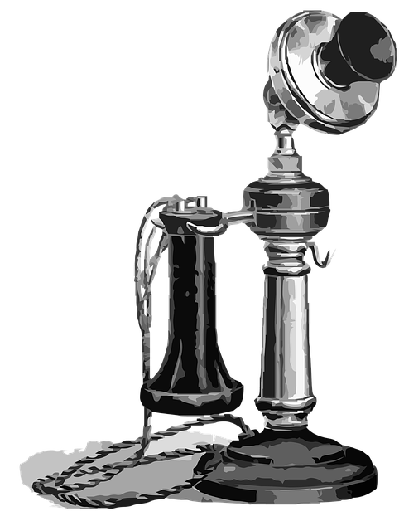
SEGUNDA FASE
Meados do século XIX e durou de 1850 a 1950.
Período marcado pelo progresso científico e tecnológico,
espalhando por outros países da Europa, como França e Alemanha.
Invenção da lâmpada incandescente;
Criação dos meios de comunicação
(telégrafo, telefone, televisão, cinema e rádio);
Avanços na área da medicina e da química com a
descoberta dos antibióticos e das vacinas.

Slide 6


TERCEIRA FASE
Meados do século XX, que abrange o período de 1950
e permanece até a atualidade.
Grande avanço da ciência, da tecnologia, da informática,
surgimento de computadores, criação da internet, dos softwares e dos dispositivos móveis, da robótica e da eletrônica.
engenharia genética e biotecnologia, com a produção em massa
de diversos medicamentos e avanços da medicina.

Slide 7



QUARTA REVOLUÇÃO INDUSTRIAL
INDUSTRIA 4.0
CHAMADA DE ERA DIGITAL OU ERA DA INFORMAÇÃO
CRESCIMENTO DAS TECNOLOGIAS
COMPUTADORES – SMARTPHONES – NOTEBOOKS=ESSENCIAIS
MÁQUINAS QUE APRENDEM = INTELIGÊNCIA ARTIFICIAL
REALIZAM PADRÕES DE ATUALIZAÇÕES

Slide 8
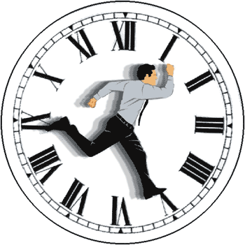



O trabalho hoje em dia:
* * forma de obter rendimento para sustento próprio e da família;
*contribuir par o desenvolvimento econômico e social;
* contribuir para a sociedade atual e gerações futuras.

Slide 9

A CONSTITUIÇÃO
FEDERAL DE 1988
ARTIGO 6º
TRABALHO= DIREITO SOCIAL
ARTIGO 5º
LIBERDADE DE ESCOLHA
PROFISSIONAL
TRABALHO
EMPREGO
OFÍCIO

Slide 10





Qual a diferença
TRABALHO =conjunto de atividades, produtivas ou criativas, que o homem exerce para atingir determinado fim;
Aplicação das forças humanas físicas e/ou intelectuais e habilidades, para alcançar um determinado fim.
PROFISSÃO =atividade especializada dentro da sociedade que requer estudo, certificação e muito conhecimento;
OFÍCIO = ocupação, atividade que requer técnica especial e apurada, pode passar de pai para filho;

Slide 11

ONU
DECLARAÇÃO UNIVERSAL
DOS DIREITOS HUMANOS
1948
Esta Foto de Autor Desconhecido está licenciado em CC BY-NC-ND

Slide 12
ARTIGO 23
Todos os seres humanos têm direito ao trabalho, à livre escolha de emprego, a condições justas e favoráveis de trabalho e à proteção contra o desemprego. Todos os seres humanos, sem qualquer distinção, têm direito a igual remuneração por igual trabalho.

Slide 13
TRABALHO
HOJE EM DIA
VÁRIOS TIPOS
VÁRIAS FORMAS DE EXERCER

Slide 14
FORMAS OU TIPOS DE TRABALHO
FORMAL
COM CARTEIRA
ASSINADA
TEMPORÁRIO
TEMPO DETERMINADO
(180 DIAS MÁXIMO)
INFORMAL
SEM CARTEIRA
ASSINADA
PROFISSIONAL LIBERAL
CATEGORIA PROFISSIONAL
AUTÔNOMO
EXERCE POR CONTA PRÓPRIA
ATIVIDADE
INTERMITENTE
DIAS E HORÁRIOS VARIÁVEIS

Slide 15
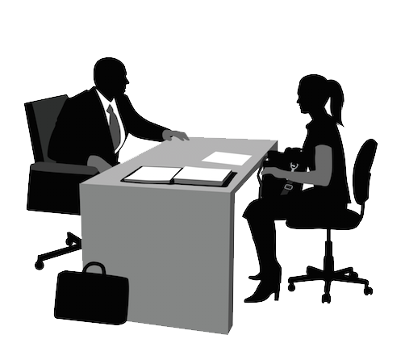
EMPREGO
* Ação, ato, efeito de empregar;
* Ocupação em serviço público ou privado, cargo, função, colocação;
*Atividade exercida por alguém com qualificação específica e que receba remuneração
* Atividade envolvendo a figura da empresa e do trabalhador.

Slide 16
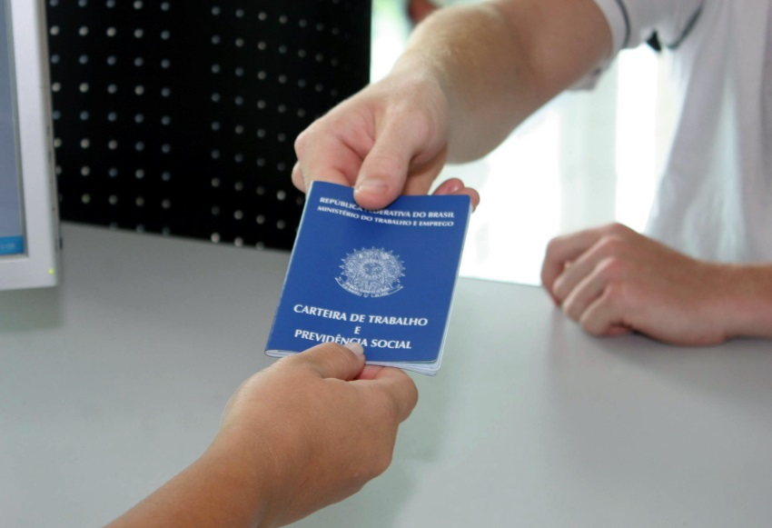
EMPREGO
VAGAS OFERECIDAS NO
MERCADO DE TRABALHO
* QUALIFICAÇÃO
* FORMAÇÃO ACADÊMICA
* EXPERIÊNCIA PROFISSIONAL
Esta Foto de Autor Desconhecido está licenciado em CC BY-SA

Slide 17

AMPARO LEGAL
AS RELAÇÕES DE TRABALHO E EMPREGO SÃO PROTEGIDAS POR LEI = CLT – CF/1988 - SINDICATOS
DIREITO DO TRABALHO= RAMO DO DIREITO QUE REGULA AS RELAÇÕES ENTRE EMPREGADO E EMPREGADOR

Slide 18
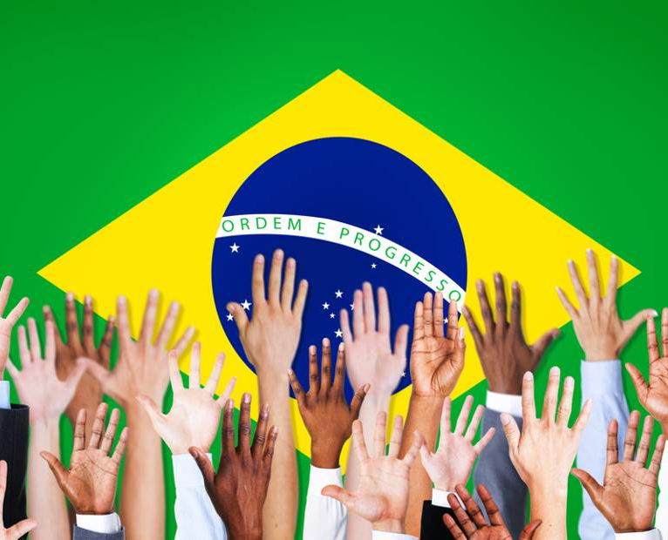
Cidadania
é o conjunto de direitos e deveres exercidos por um indivíduo que vive em sociedade, no que se refere ao seu poder e grau de intervenção no usufruto de seus espaços e na sua posição em poder nele intervir e transformá-lo.

Slide 19
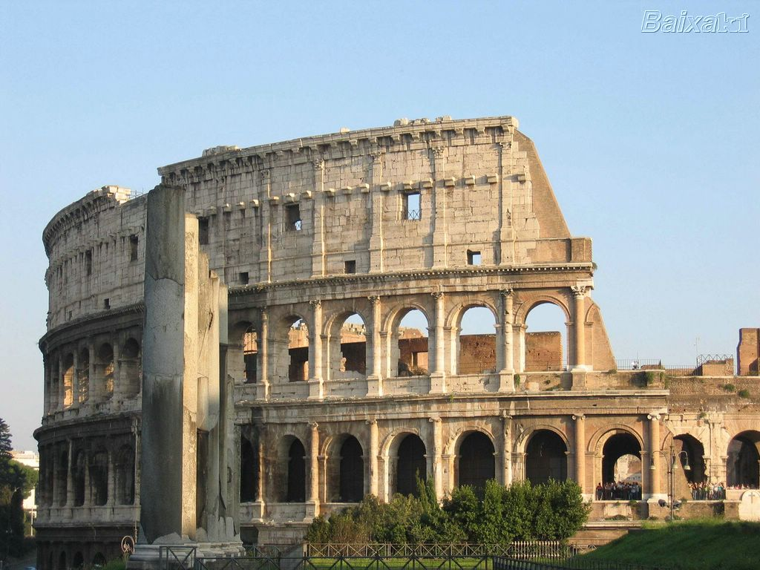
A palavra
Do latim ”civitas” = cidade.
Usado na Roma Antiga
para designar a situação política de uma pessoa
e os direitos que possuía
ou podia exercer.
Esta Foto de Autor Desconhecido está licenciado em CC BY-ND

Slide 20
CIDADANIA NO TRABALHO
O avanço da cidadania no trabalho está associado a ações de vários setores político- administrativo;
Depende propostas renovadoras e criativas;
Alternativas que colaborem para as melhores condições de trabalho e para formação humana do trabalhador.

Slide 21
TRABALHO VOLUNTÁRIO
Lei 9.608/1998 FEDERAL - Lei 10.335/1999 ESTADUAL
Atividade não remunerada
Prestada por pessoa física
A entidade pública de qualquer natureza
A instituição privada de fins não lucrativos, que tenha objetivos cívicos, culturais, educacionais, científicos, recreativos ou de assistência social,

Slide 22

Apresente uma ideia ou proposta
Como melhorar a vida do trabalhador?
Esta Foto de Autor Desconhecido está licenciado em CC BY-SA

